Slide 1
TIẾNG VIỆT 1
Tập 1
Thứ sáu ngày 17 tháng 12 năm 2021
Tiếng Việt
Bài 79: âng - âc

Slide 2
KHỞI ĐỘNG

Slide 3
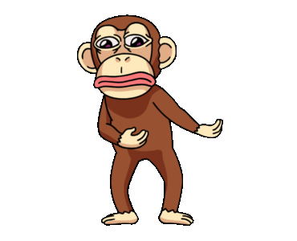
Giúp Khỉ Về Nhà

Slide 4
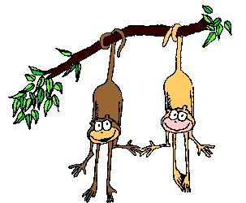
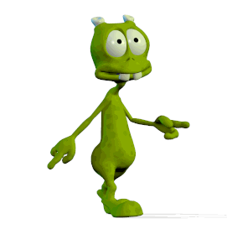
Đi Qua
Đi Qua
Đi Qua
Đi Qua
KẾT THÚC

Slide 5
Tìm 2 tiếng có vần ăng

Slide 6
Tìm hai tiếng có vần ăc

Slide 7
Đọc các từ sau
lo lắng, răng sắc nhọn

Slide 9
Bài 79: âng - âc

Slide 10
LÀM QUEN

Slide 11
âng
â
ng
(â - ngờ - âng)
âng
nhà tầng

Slide 12
âc
â
c
quả gấc
âc
(â - cờ - ấc)

Slide 13
So sánh
âng
âc

Slide 14
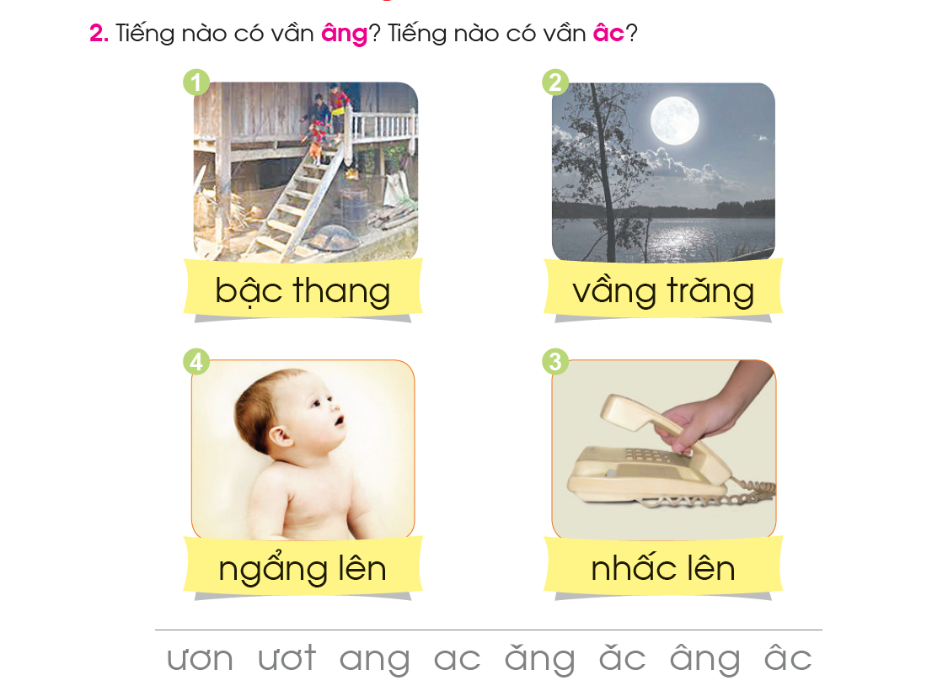
2. Tiếng nào có vần âng? Tiếng nào có vần âc?

Slide 15
âng
âc

Slide 16
TẬP ĐỌC

Slide 18
áp sát
bám chặt
vụt đến
giấc mơ
cảm giác lâng lâng

Slide 20
TÌM HIỂU BÀI

Slide 22
TẬP VIẾT

Slide 23
Tập viết

